Slide 2
Pujian Kepada Allah S.W.T.
الْحَمْدُ للهِ
Segala puji-pujian hanya bagi Allah S.W.T.

Slide 3
Syahadah
وَأَشْهَدُ أَنْ لآ إِلَهَ إِلاَّ اللهُ،
وَأَشْهَدُ أَنَّ مُحَمَّدًا عَبْدُهُ رَسُوْلُ اللهُ
Dan kami bersaksi bahawa sesungguhnya tiada tuhan melainkan Allah, KeesaanNya tiada sekutu bagiNya dan juga kami bersaksi bahawa nabi Muhammad S.A.W adalah Rasul Allah.

Slide 4
Selawat Ke Atas
Nabi Muhammad S.A.W
اَللهُمَّ صَلِّ وَسَلِّمْ عَلٰى سَيِّدِنَا مُحَمّدٍ وَعَلى آلِهِ وَصَحْبِهِ وَمَنْ تَبِعَهُمْ بِإِحْسَانٍ إِلَى يَوْمِ الدِّيْن .
Ya Allah, Cucurilah rahmat dan sejahtera ke atas hambaMu dan rasulMu Nabi Muhammad S.A.W dan ke atas keluarganya, para sahabat serta pada pengikut Baginda.

Slide 5
Pesanan Takwa
اِتَّقُوا اللهَ حَقَّ تُقَاتِهِ لَعَلَّكُم تُرْحَمُون.
Tingkatkan ketakwaan kepada Allah SWT dengan melaksanakan segala perintah-Nya serta menjauhi segala larangan-Nya.

Slide 7
Bukti kekuasaan serta ilmu Allah
Negara-negara kuasa besar
jatuh dan lumpuh akibat penularan wabak pendamik covid-19
Dakwaan mereka…
melaungkan slogan kebebasan hak asasi manusia, kedaulatan undang-undang, dan sistem demokrasi
memperjuangkan prinsip-prinsip keadilan

Slide 8
Keindahan Islam dan hikmat adat ketimuran
Masyarakat Malaysia bersatu
menangani wabak
Nilai-nilai murni ditonjolkan oleh pelbagai lapisan masyarakat termasuk kerajaan, ahli politik dan badan bukan kerajaan (NGO)

Slide 9
Kesatuan dan Ukhuwwah
Masyarakat Malaysia
Membuka mata dunia
Contoh negara yang dapat mendidik masyarakat dengan nilai murni dan budaya terpuji.
Pendidikan agama dan budaya setempat dalam masyarakat
Penerapan nilai Islam dalam masyarakat adalah faktor kejayaan melahirkan masyarakat yang berakhlak mulia

Slide 10
Mengukuhkan aspek pendidikan
Penerapan nilai Islam dan nilai-nilai murni ke dalam masyarakat.
Generasi muda dapat menghayati
kepentingan dan keindahan
Agama Islam sebagai agama persekutuan, kedaulatan raja-raja Melayu
kaum Melayu dan bumiputera sebagai penduduk asal, keluhuran perlembagaan dan nilai-nilai murni masyarakat adalah antara perkara yang menjadi asas kesatuan dan kejayaan negara ini

Slide 11
Perkara ini mestilah dipelihara dan tidak sepatutnya dijadikan isu oleh pihak-pihak tertentu yang inginkan perubahan politik mengikut acuan barat.
Masihkah relevan ideologi barat yang telah terbukti sejak dahulu dan dilihat kegagalannya dengan mata kepala kita sekarang?
Kembali kepada Islam dan nilai-nilai murni yang menjadi asas kepada pembentukan ummah yang berjaya di dunia dan di akhirat.

Slide 12
Firman Allah Taala Dalam
Surah Al Baqarah, Ayat: 208
يَا أَيُّهَا الَّذِينَ آمَنُوا ادْخُلُوا فِي السِّلْمِ كَافَّةً وَلَا تَتَّبِعُوا خُطُوَاتِ الشَّيْطَانِ ۚ إِنَّهُ لَكُمْ عَدُوٌّ مُّبِينٌ
Wahai orang yang beriman! Masuklah kamu ke dalam Islam keseluruhannya; dan janganlah kamu menurut jejak langkah Syaitan; sesungguhnya Syaitan itu musuh bagi kamu yang terang nyata.

Slide 13
أَقُوْلُ قَوْلِيْ هَذَا وَأَسْتَغْفِرُ اللهَ الْعَظِيْمَ لِيْ وَلَكُمْ، وَلِسَائِرِ الْمُسْلِمِيْنَ وَالْمُسْلِمَاتِ، وَالْمُؤْمِنِيْنَ وَالْمُؤْمِنَاتِ فَاسْتَغْفِرُوْهُ، فَيَا فَوْزَ الْمُسْتَغْفِرِيْنَ، وَياَ نَجَاةَ التَّائِبِينَ.

Slide 14
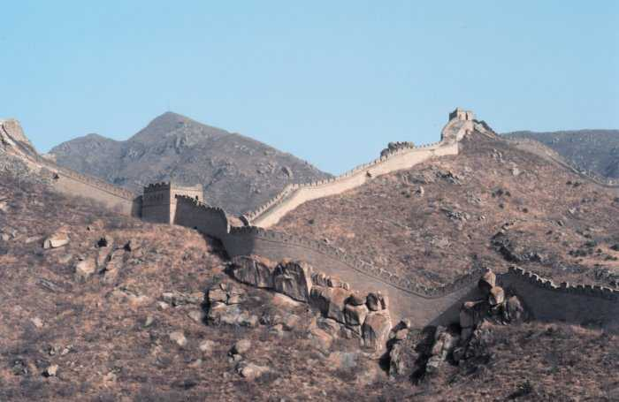
Doa
Antara Dua Khutbah
Aamiin Ya Rabbal Aalamin..
Tuhan Yang Memperkenankan
Doa Orang-orang Yang Taat,
Berilah Taufik Kepada
Kami Di Dalam Mentaatimu,
Ampunilah Kepada Mereka
Yang Memohon Keampunan.
Aamiin……

Slide 16
Pujian Kepada Allah S.W.T.
الْحَمْدُ لِلَّهِ
Segala puji-pujian hanya bagi Allah S.W.T.

Slide 17
Syahadah
وَأَشْهَدُ أَنْ لآ إِلَهَ إِلاَّ اللهُ وَحْدَهُ لاَ شَرِيْكَ لَهُ،
وَأَشْهَدُ أَنَّ سَيِّدَنَا مُحَمَّدًا عَبْدُهُ وَرَسُوْلُهُ
Aku naik saksi bahawasanya tiada Tuhan selain Allah yang Maha Esa, tiada sekutu bagiNya serta aku naik saksi bahawa Nabi Muhammad, hambaNya dan RasulNya.

Slide 18
Selawat Ke Atas Nabi SAW
اللَّهُمَّ صَلِّ وَسَلِّمْ وَبَارِكْ عَلَى سَيِّدِنَا مُحَمَّدٍ،
وَعَلَى آلِهِ وَأَصْحَابِهِ وَأَتْبَاعِهِ إِلَى يَوْمِ الدِّيْنِ.
Ya Allah, cucurilah rahmat dan kesejahteraan ke atas junjungan kami, nabi Muhammad SAW dan ke atas keluarganya, dan ke atas para sahabatnya serta pengikut Baginda.

Slide 19
Pesanan Taqwa
اتَّقُوا اللهَ، أُوْصِيْكُمْ وَنَفْسِيْ بِتَقْوَى اللهِ وَطَاعَتِهِ لَعَلَّكُمْ تُفْلِحُوْنَ.
Marilah kita sama-sama meningkatkan ketaqwaan kepada Allah dengan bersungguh-sungguh mentaati segala perintahnya dan menjauhi segala larangannya

Slide 20
Perbanyakkan Ucapan Selawat dan Salamt Kepada rasulullah SAW
(Surah Al-Ahzab : Ayat 56)
“Sesungguhnya Allah Taala Dan Para MalaikatNya Sentiasa Berselawat Ke Atas Nabi (Muhammad).
Wahai Orang-orang Beriman! Berselawatlah Kamu
Ke Atasnya Serta Ucapkanlah Salam Sejahtera Dengan Penghormatan Ke Atasnya Dengan Sepenuhnya”.

Slide 21
Selawat

Slide 22
اللَّهُمَّ اغْفِرْ لِلْمُؤْمِنِيْنَ وَالْمُؤْمِنَاتِ، وَالْمُسْلِمِيْنَ وَالْمُسْلِمَاتِ،، الأَحْيَاءِ مِنْهُمْ وَالأَمْوَات،
إِنَّكَ سَمِيْعٌ قَرِيْبٌ مُجِيْبُ الدَّعَوَات.
Ya Allah, Ampunkanlah Dosa Golongan Muslimin Dan Muslimat, Mu’minin Dan Mu’minaat, samada yang masih hidup atau yang telah mati. Sesungguhnya Engkau Maha Mendengar dan Maha Memakbulkan segala permintaan.

Slide 23
اللَّهُمَّ ادْفَعْ عَنَّا الْبَلَاءَ وَالْوَبَاءَ وَالْفَحْشَاءَ مَا لَا يَصْرِفُهُ غَيْرُكَ. اللَّهُمَّ إِنَّا نَعُوذُ بِكَ مِنَ البَرَصِ وَالْجُنُونِ وَالْجُذَامِ وَسَيِّئِ الأَسْقَامِ، اللَّهُمَّ اشْفِ مَرْضَانَا وَارْحَمْ مَوْتَانَا وَالْطُفْ بِنَا فِيمَا نَزَلَ بِنَا.

Slide 24
Ya Allah…
Peliharakanlah Dengan Senantiasa Mendapat Pertolongan, Hidayah, Taufiq, Kesihatan dan Keselamatan DariMu
Ya Allah… Yang Maha Pemurah
Kebawah Duli Yang Maha Mulia Raja Kami,
Al Wathiqu Billah Sultan Mizan Zainal Abidin Ibni
Al Marhum Sultan Mahmud Al Muktafi Billah Shah, Limpahilah RahmatMu Untuk Baginda, Juga Untuk Sultanah Nur Zahirah Terengganu
Peliharakanlah Ya Allah… Putera Puteri Ahli Keluarga , Keturunan dan Kerabat Baginda

Slide 25
Ya Allah…
Peliharakanlah Para Ulama,
Semua Pembesar, Hakim-hakim,
Pegawai Kerajaan dan Rakyat Jelata
Baginda Dari Kalangan Orang Islam dan
Mereka Yang Beriman Lelaki Perempuan
Di Dunia Dan Akhirat Dengan
Segala RahmatMu Wahai Allah Yang Maha Penyayang
Ya Allah…
Peliharakanlah Juga Raja Muda Kami
Tengku Muhammad Ismail Ibn Al Wathiqu Billah
Sultan Mizan Zainal Abidin

Slide 26
رَبَّنَا آتِنَا فِي الدُّنْيَا حَسَنَةً وَفِي الآخِرَةِ حَسَنَةً وَقِنَا عَذَابَ النَّارِ. وَصَلَّى اللهُ عَلىَ سَيِّدِنَا مُحَمَّدٍ وَعَلىَ آلِهِ وَصَحْبِهِ وَسَلَّمْ. وَالْحَمْدُ للهِ رَبِّ الْعَالَمِيْنَ.
Ya Allah…
Kurniakanlah Kepada Kami Kebaikan Di Dunia Dan Kebaikan Di Akhirat Serta Hindarilah Kami Dari Seksaan Neraka.

Slide 27
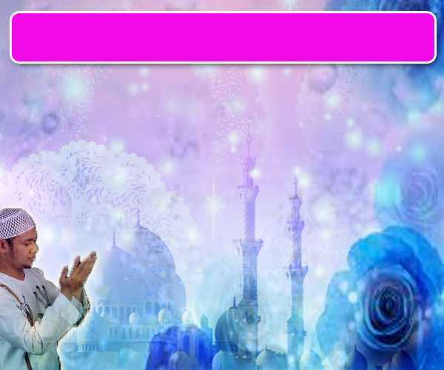
Wahai Hamba-hamba Allah….
Sentiasala mengingati Allah,
Nescaya Dia Akan Mengingatimu
Dan Bersyukurlah Di Atas Nikmat-nikmatNya Nescaya Dia Akan Menambahkan Lagi Nikmat Itu Kepadamu, dan Pohonlah
Dari Kelebihannya, Nescaya Akan Diberikannya Kepadamu. Dan Sesungguhnya Mengingati Allah Itu Lebih Besar (Faedah Dan Kesannya) Dan (Ingatlah) Allah Mengetahui Apa Yang Kamu Kerjakan.

